Slide 1
عایق وفشار قوی
بسم الله الرحمن الرحیم

Slide 2
ویژگیهای الکتریکی وخواص فیزیکی وشیمیایی مواد عایقی
1-رفتار مکانیکی 2-رفتار گرمایی 3-پارامترهای شیمیایی 4-خصوصیت های الکتریکی 5-عوامل اقتصادی

Slide 3
رفتارمکانیکی ماده عایقی
استحکام ماده عایقی ،نیاز اصلی واساسی آن می باشد.ضریب کشسانی برای یک ساختمان سخت ،باید بالا وبرای یک سیستم عایقی باید پایین باشد.
به عنوان مثال باید لبه شکاف شیارها در ماشین های الکتریکی باید به اندازه کافی سفت باشد تا بدون شکستن تا بخورد ونیز باید لبه شکاف در مقابل ورقه ورقه شدن، ارتعاش ،تاثیر شیمیایی روغن جلای بکار رفته ،اثر افزایش دما،جذب رطوبت و غیره مقاومت کند .
جلای عایقی باید کاملا به سیم پیچها چسبیده باشد والاستسیته لازم برای انبساط را داشته باشد تا بر اثر تغییر دما،مس ها بتوانند بهم برسند.

Slide 4
رفتار گرمایی ماده عایقی
در به کارگیری بسیاری از عایقها به نوعی از مواد عایقی نیاز است که در یک دوره کوتاه اضافه بار ودر دماههای بسیار بالا منبسط نگردند .
معمولا ویژگیهای فیزیکی مواد با افزایش دما،تغییر می کنند.
یک ماده عایقی از نوع ترموپلاستیک ،نباید دمای عملکرد آن (حتی برای یک زمان کوتاه )به نقطه ذوب آن برسد.
وقتی مواد عایقی برای مدت طولانی تری در معرض حرارت قرار می گیرند،ترکیب شیمیایی آنها تغییر می کند.
این تغییر شیمیایی باعث تغییر ویژگیهای فیزیکی از حالت مجاز به حالت غیر مجاز می شود ودر نتیجه کهنگی و فرسودگی ماده را به همراه خواهد داشت.

Slide 5
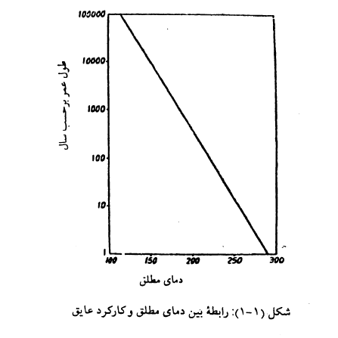
رفتار گرمایی ماده عایقی
بنابر این می توان گفت،که مدت زمان عملکرد عایق با دمای مطلق آن عایق ،نسبت عکس دارد که نمودار آن برای اغلب عایقها ،یک نمودار تقریبا خطی است .

Slide 6
رفتار شیمیایی
رفتار شیمیایی به تاثیر محیط روی ماده عایق بستگی دارد.
معمولا این محیط همان هوای حامل رطوبت است.
اکسیژن موجود در هوا قادر است عایق را به گونه ای اکسید کند که به شکل زیان آوری،ویژگیهای فیزیکی آن از بین رود.
اثرات تخریبی روی سطح عایق باعث می شود که مقاومت عایقی پایین بیاید.

Slide 7
خصوصیات الکتریکی
ازمهم ترین خصوصیات الکتریکی هر عایقی ،استقامت الکتریکی آن است.
استقامت الکتریکی عایق ها بر حسب حداکثر شدت میدان الکتریکی قابل تحمل آنها سنجیده می شود و معمولا بر حسب kv/cm بیان می گردد.
ولتاژشکست یک قطعه عایق به ضخامت آن بستگی دارد:لیکن میدان شکست عایق تقریبا مستقل از ضخامت آن است و به جنس عایق بستگی دارد.

Slide 8
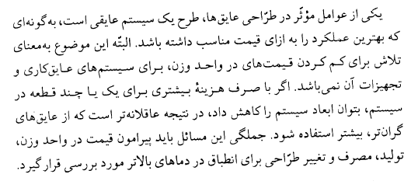
عوامل اقتصادی

Slide 9
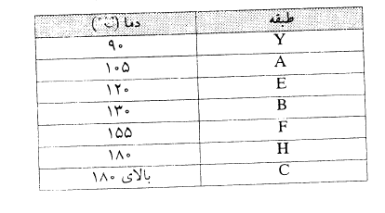
طبقه بندی مواد
مواد عایقی همیشه برمبنای دمای کار نامی آن ها طبقه بندی می شوند.
با ظهور بسیاری از مواد جدید عایقی ،طبقه بندی جدید مواد نیز مانند جدول زیر بوجود آمده است .این دسته بندی بر مبنای دمای نامی عایق هاست .

Slide 10
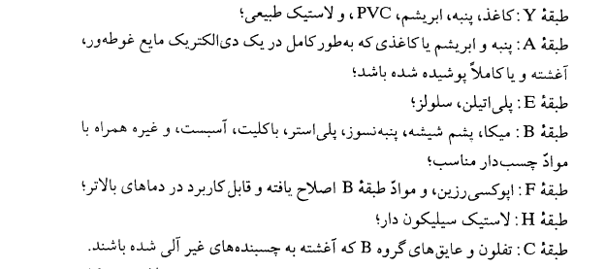
طبقه بندی مواد

Slide 11
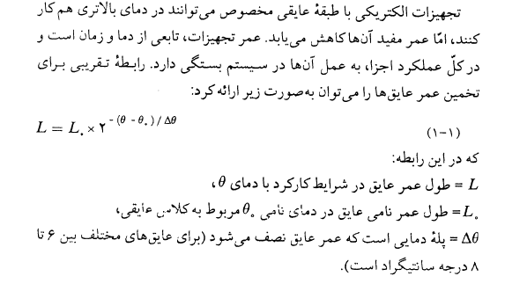
طبقه بندی مواد

Slide 12
عایق های گازی
در بحث های عایق های فشار قوی ،گازها دارای اهمیت بالا وکاربردهای فراوانی در صنعت برق می باشند.
از جمله این کاربردها می توان استفاده از آنها را درکلیدهای فشارقوی نام برد.
از مهم ترین عایق های گازی می توان به هوا،ازت ( N2)، دی اکسید کربن
(Co2) ،هیدروژن (H2)، وهگزا فلوئورگوگرد (SF6) نام برد.

Slide 13
عایق های گازی
هیدروژن دارای گرمای ویژه 15برابر هوا و گاز SF6 دارای استقامت عایقی 2 تا 3 برابر هواست.
گاز SF6 از لحاظ حرارتی بسیار پایدار وبدون اثر سوء روی فلزات است .
از هیدروژن به دلیل خاصیت خوب انتقال گرمایی آن،معمولا در خنک سازی ژنراتورها استفاده می شود.
ایجاد جریان الکتریکی در داخل گازها نیاز به وجود ذرات باردار (یعنی الکترون ویون دارد).تحت تاثیر یک میدان الکتریکی ،ذرات باردار در راستای الکتریکی حرکت کرده، یک جریان را به وجود می آورند.

Slide 14
عایق های گازی
در صورتیکه یک گاز از کلیه عواملی که منجر به ایجاد ذرات باردار در آن می شود دور نگه داشته شود ،در آن صورت هیچ گونه جریان الکتریکی در آن به وجود نمی آید.
این موضوع را می توان در خلاء مطلق (که یک عایق مطلق است)مشاهده نمود.
البته ایجادخلاء مطلق امکان پذیر نیست:به عبارت دیگر عایق مطلق وجود نخواهد داشت.از طرفی تعداد ذرات باردار داخل یک گاز در شرایط عادی خیلی کم است، بنابراین گازها عایق های خیلی خوبی هستند.وجریان های الکتریکی در آن ها بسیار کم ودر حد مطلوبی است.

Slide 15
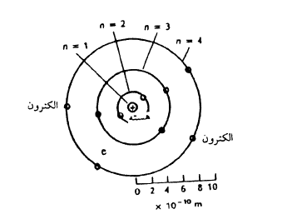
یونیزاسیون در گازها
درمدل اتمی بور،الکترون هایی که دور هسته می گردند،دارای مدارهای مشخصی هستند که هرمدار بیانگر سطح مشخصی از انرژی است.کم ترین انرژی مربوط به نزدیکترین مدار به هسته است ومدارهای با شعاع بزرگتر بیانگر سطوح انرژی بالاتری هستند.هر چه الکترون ها روی مدارات بزرگتر حول هسته درگردش،باشند اتم هم دارای انرژی بیشتری است.

Slide 16
یونیزاسیون در گازها
وقتی الکترونها یکی از اشکال پایدارخود را روی یکی از مدارها دارند ،اتم در یک وضعیت پایدار قرار دارد.واحد انرژی الکترونها راجهت سادگی الکترون ولت می نامند.
یک الکترون ولت،بیانگر مقدار کاری است که توسط میدان الکتریکی برای انتقال یک الکترون بین دو نقطه با اختلاف پتانسیل یک ولت انجام می شود.
مثلا وقتی می گوییم یک الکترون دارای 10 الکترون ولت انرژی است ،بدین معناست که این الکترون بین دئ نقطه ازمیدان الکتریکی که دارای اختلاف پتانسیلی برابر10ولت اند ،حرکت کرده است.

Slide 17
یونیزاسیون در گازها
با توجه به اینکه الکترون ها در هر مداری دارای انرژی معینی هستند، بنابراین ،برای جداکردن الکترون از اتم باید از خارج به آن انرژی بدهیم.
عمل جداکردن الکترون از اتم یا مولکول را ”یونیزاسیون“ وانرژی لازم برای انجام آن را انرژی یونیزاسیون (wi) می نامند .
اگر بخواهیم علاوه ر الکترون اول ،الکترون دیگری از مولکول یا اتم گاز جدا کنیم ،باید انرژی بسیار بیشتری به آن بدهیم.این انرژی را پتانسیل دوم یونیزاسیون آن مولکول یا اتم می نامند.

Slide 18
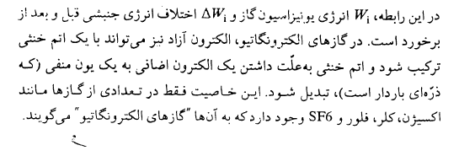
ترکیب مجدد
ترکیب مجدد یون مثبت والکترون آزاد ،در اثر برخورداین دو با یکدیگرامکان پذیر خواهد بود که در این حالت ،دوباره به یک اتم خنثی تبدیل می شوند .در اثر این ترکیب مجدد ،انرژی بصورت فوتون های نورانی آزاد می شود که فرکانس آن f وبرابراست با:

Slide 19
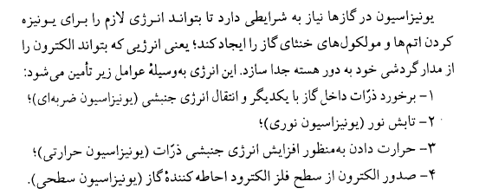
انواع یونیزاسیون در گازها

Slide 20
یونیزاسیون در اثر برخورد الکترون به اتم یا مولکول
فرض کنید یک الکترون در فضای بین دو الکترود ایجاد شده باشد این الکترون در سر راه خود از میدان الکتریکی انرژی جذب کرده ودر صورتی که انرژی از حد معینی بیشتر شود قادر است دربرخورد با سایر اتم ها آن ها را یونیزه کند.
انرژی که الکترون کسب می کند به 2عامل بستگی دارد:
1-شدت میدان الکتریکی 2-متوسط مسیر آزاد

Slide 21
یونیزاسیون حرارتی
پلاسما:حالتی از گاز است که در آن در اثر دمای بسیار بالا تعداد کثیری از مولکول ها به صورت یون والکترون آزاد درآمده اند.درچنین شرایطی عمدتا خاصیت عایقی از بین رفته است.(عایق معمولا تبدیل به هادی).
مقاومت اهمی گاز به شدت پایین می آید. T=(3000-5000)K
e
e
e

Slide 22
یونیزاسیون نوری یا یونیزاسیون دراثر تابش اشعه پر انرژی
فقط برخی از اشعه های نوری قابلیت ایجاد یونیزاسیون دارند.نورهای مرئی یونیزاسیون ندارند. ( یونیزاسیون چند مرحله ای)
موج نور=f,λ
نورهای اشعه ماوراء بنفش،اشعه X (معمولا قابلیت یونیزاسیون تک مرحله ای دارند).
WP⋝WI انرژی فوتون⇐انرژی لازم برای یونیزاسیون گاز
WI برای هر اتمی مشخص است.
hf⋝WI ثابت پلانک

Slide 23
یونیزاسیون نوری یا یونیزاسیون دراثر تابش اشعه پر انرژی
فقط برخی از اشعه های نوری قابلیت ایجاد یونیزاسیون دارند.نورهای مرئی یونیزاسیون ندارند. ( یونیزاسیون چند مرحله ای)
موج نور=f,λ
نورهای اشعه ماوراء بنفش،اشعه X (معمولا قابلیت یونیزاسیون تک مرحله ای دارند).
WP⋝WI انرژی فوتون⇐انرژی لازم برای یونیزاسیون گاز
WI برای هر اتمی مشخص است.
hf⋝WI ثابت پلانک

Slide 24
THE END
HAPPY NEW YEAR
HAPPY NATURE DAY
WE WILL BEAT CORONAVIRUS
WE WILL DEFEAT CORONAVIRUS
IF GOD WILLING.
SO LONG.

